Slide 1
ЗАДАЧНИК - СОБЕСЕДНИК
Задачи о вреде курения
для 5-6 классов

Slide 2
Юный друг! Мы хотим с помощью цифр и фактов доказать, что курение – действительно одна из самых вредных привычек человека, а табак – опасное оружие, которое уничтожает здоровье человека и убивает не сразу, а постепенно – изо дня в день.

Slide 3
1. Из истории курения табака
Христофор Колумб был первым европейцем, столкнувшимся с табакокурением. Во время его первого путешествия в Новый свет (1492 г.)он увидел, как жители острова Куба сосут плотно свернутые тлеющие листья какого-то растения. Растение это называлось каоба, а трубки для вдыхания курительной смеси – табако. От них и произшло слово табак.
В г. Французский посол в Португалии Жан Нико подарил королеве Екатерине Медичи , страдавшей мигренью, табачный порошок. По имени Нико названо основное вредное вещество табака – никотин.
В г. табак был завезен в Россию английскими купцами через Архангельск.
Восстановите даты, пользуясь сложением чисел.
+19
+ 26
+67
1492 г.

Slide 4
В г. Яков Стюарт, новый король Англии, объявил курение табака вредным. Он издал свой знаменитый труд «О вреде табака»
В г. , после опустошительного пожара в Москве, курение было запрещено под страхом смертной казни. Уличенные в курении в первый раз получали 60 ударов палок по стопам, во второй раз им отрезали нос или уши.
В г. отменил запрет на курение табака Петр I, который сам стал заядлым курильщиком после посещения Голландии.
Найдите сумму цифр полученных годов. Назовите первого человека, завезшего табак в Европу, который также был первооткрывателем Америки.
+63
+30

Slide 5
1559 г.
1585 г.
1604 г.
1634 г.
1697 г.
Найдите сумму цифр полученных годов. Назовите первого человека, завезшего табак в Европу, который также был первооткрывателем Америки.
Сумма цифр 20
Сумма цифр 19
Сумма цифр 11
Сумма цифр 14
Сумма цифр 23
Ключ: 11 - у, 14 - м, 16 - к, 19 - л, 20 - о, 23 - б
Колумб

Slide 6
Обозначение натуральных чисел
К концу первой половины XIX века посевы и переработка табака производились более чем в тридцати губерниях России.
Выделенные числа запишите цифрами.
В 1913 году было произведено двадцать пять миллиардов девятьсот миллионов штук папирос, одиннадцать тысяч семьсот тонн курительного табака, восемьдесят семь тысяч девятьсот тонн махорки

Slide 7
25 900 000 000 шт. папирос
11 700 т табака
87 900 т махорки

Slide 8
В 1940 году продано населению СССР табачных изделий и махорки на пятьсот тридцать миллионов рублей, а в 1950 году – на девятьсот девяносто миллионов рублей, в 1965 году – на один миллиард девятьсот девять миллионов рублей, в 1969 году – на два миллиарда шестьсот двадцать семь миллионов рублей, в 1970 году – на два миллиарда семьсот восемьдесят миллионов рублей, 1974 году – на три миллиарда четыреста сорок один миллион рублей.
Годы обозначьте римскими цифрами. Обозначения: I – 1, V – 5, X – 10, L – 50, C – 100, D – 500, M – 1000.
Например: 1492 г. - MCDXCII
Выделенные числа запишите цифрами, записанные числа округлите до 100 млн.
Ответ

Slide 9
MCMXL 530 000 000 руб.≈ 500 000 000 руб.
MCML 990 000 000 руб. ≈ 1 000 000 000 руб.
MCMLX 1 479 000 000 руб. ≈ 1 500 000 000 руб.
MCMLXV 1 909 000 000 руб. ≈ 1 900 000 000 руб.
MCMLXVIII 2 397 000 000 руб. ≈ 2 400 000 000 руб.
MCMLXIX 2 627 000 000 руб. ≈ 2 600 000 000 руб.
MCMLXX 2 780 000 000 руб. ≈ 2 800 000 000 руб.
MCMLXXIV 3 441 000 000 руб. ≈ 3 400 000 000 руб.

Slide 10
2. Состав табачного дыма столбчатые и линейные диаграммы
Табачный дым содержит 5000 различных веществ. Из них 600-токсические, т.е. ядовитые. в том числе более 15 – канцерогенные (вызывающие рак).
Постройте столбчатые и линейные диаграммы.
По данным фармакологов, при выкуривании одной пачки сигарет средней крепости с общей массой табака 20 г образуется чуть более 1 мг синильной кислоты, приблизительно столько же – сероводорода, 220 мг пиридиновых оснований, 180 мг никотина, 640 мг аммиака, 920 мг оксида углерода и не менее 1 г концентрата из жидких и твердых продуктов горения и сухой перегонки табака, называемых табачным дегтем.

Slide 11
полоний, висмут, свинец
облучение
рак

Slide 12
Достаточно построить 5 столбиков.
1 г = 1000 мг. Принять 1000мг. за 1 см.
Состав: 1 мг синильной кислоты;
220 мг пиридиновых оснований ;
180 мг никотина;
640 мг аммиака;
920 мг оксида углерода

Slide 13
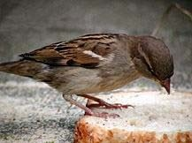
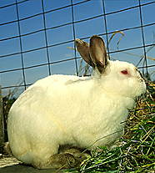
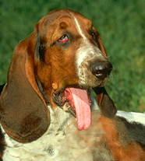
3. Никотин меры измерения
Несмотря на сравнительно меньшее количество, никотин -является одним из самых опасных ядов растительного происхождения.
Заполните пропущенные места
Одной капли чистого никотина хватит, чтобы уничтожить тройку взрослых лошадей массой до полутонны каждая. ½ т = …. кг.
Кролик погибает от 1/4 капли никотина .
А собака - от 1/2 капли.
Птицы погибают, если к их клюву всего лишь поднести стеклянную палочку, смоченную никотином..

Slide 14
Подсчитано, что смертельная доза никотина для человека составляет 1 мг на 1 кг массы тела, т.е около 50-70 мг для подростка.
1 г = … мг, 1мг = …г,
50 мг = …г, 70 мг =…г.

Slide 15
Известно, что доза 0,1 г никотина смертельно для человека.
0,1 г = …мг.
Она содержится в 20-ти папиросах. Значит, в одной папиросе содержится … мг = … г никотина. 20 папирос – это одна пачка, а 50 мг – это … пачки, следовательно, смерть может наступить, если человек в один момент выкурит … пачки папирос (тем не менее известны случаи смерти от выкуривания даже 2-3 папирос) .

Slide 16
1 г = 1000 мг, 1 мг = 0,001 г.
50 мг = 0,05 г. 70 мг = 0,07 г.
В 20-ти папиросах 0,1 г = 100 мг никотина.
Разделив на 20 получаем содержание никотина в одной папиросе 5 мг = 0,005 г.
100 мг (20 папирос) – 1 пачка
50 мг -

Slide 17
пропорция
Подсчитайте, сколько папирос выкурит курильщик в течение 30 лет, если он курил в среднем 20 в день. Ученые подсчитали, что в этом количестве папирос заключено 160 кг табак. Допустим, что в 20г табака содержится 0.1 г никотина. Определите, сколько граммов никотина содержит это количества табака и во сколько она больше смертельной дозы этого яда – никотина.
Человек, вводящий ежедневно в свой организм одну смертельную дозу никотина, не погибнет только потому, что эта доза поступает не сразу, а постепенно.

Slide 18
20 г табака – 0,1 г никотина
160 000 т табака – x г никотина
160 000: 20 = х : 0,1
20*х = 160 000* 0,1
Х = 800
800 : 0,1 = 8000
Ответ: в 8000 раз больше смертельной дозы.

Slide 19
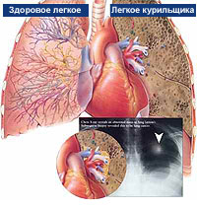
4. Курение и органы дыхания.
При выкуривании одной пачки сигарет средней крепости с общей массой табака 20 г образуется в среднем 1 г табачного дегтя. Сколько граммов табачного дегтя образуется при сгорании 1 кг табака?

Slide 20
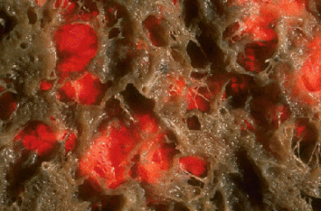
Как показывает статистика, 100 выкуренных сигарет равняется году работы с токсичными веществами, способными вызывать рак, а в течение года через легочный аппарат курильщика проходит около 800 г табачного дегтя. Определите, сколько табачного дыма проходит через легкие курильщика, если х (число лет курения равно): а) 1,5, б) 2; 3; 4; 5; 10; 15; 20.
Стаж курильщика – 15 лет

Slide 21
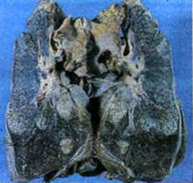
Бывший студент вспоминает одно из занятий по курсу патологической анатомии в медицинской институте: « Профессор показал нам на трупе легкие курильщика. Они были пепельно–серые, местами как бы обуглившиеся, с вкраплениями настоящего угля. Разрезая такие легкие, секционный нож страшно скрежетал, как будто бы натыкался на камни – это была склерозированная ткань бронхов и бронхиол.
«Так вот, - пояснил профессор, - если взять кусочек ткани из легких заядлого курильщика, приготовить из него экстракт и вытирать в уши кролика, то скоро у него на коже появятся характерные для рака изменения - папилломы

Slide 22
В табачной смоле, собранной из 1000 папирос, содержится 2 мг бензопирена. Этого достаточно, чтобы вызвать злокачественную опухоль у крысы или кролика. Сколько мг бензопирена содержится в 1 пачке (20 шт.)?

Slide 23
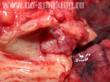
диаграммы
Сравните при помощи линейных диаграмм.
По данным Всемирной организации здравоохранения, смертельность от бронхита и эмфиземы среди выкуривающих более 20 сигарет в день в 15 раз выше, чем у некурящих.
Пораженные бронхи курильщика

Slide 24
Человек выкуривающий в день пачку сигарет, получает дозу облучения в 3,5 раза больше дозы, принятой международным соглашением по защите от радиации.
По данным французских авторов, из 100 людей, заболевших туберкулезом легких в зрелом возрасте, 95 были курильщиками. Сравните количество заболевших туберкулезом среди курильщиков и некурящих

Slide 25
Постройте столбчатые диаграммы по данным таблицы
Смертность от рака легких курящего и некурящего мужского населения в США (на 100 000 человек)
 | Никогда не курившие | Бросившие курить | Бросившие курить | Постоянно курившие
Некурящие | 3-4
Курившие менее 1 пачки |  | 8,3 | 35,5 | 57,6
Курившие свыше 1 пачки |  | 50,5 | 77,6 | 157
85% курильщиков умирают от рака легких.
Это значит, что из 100 выживает только 15 человек…

Slide 26
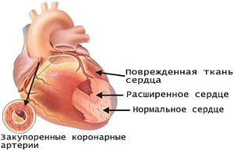
5. Курение и сердечно-сосудистая система
При курении учащается
сердцебиение. Это отмечается уже после первых затяжек. Известно, что у здорового человека сердце сокращается в среднем 70 раз в минуту. Представим, что сердце сокращается в 85 раз в минуту. Определите, на сколько процентов это чаще, чем сокращение сердца здорового человека.

Slide 27
Подсчитано, что за каждое сокращение сердце проталкивает 60-70 мл крови. Сколько литров крови перекачает сердце при частоте сокращений 70 ударов в минуту? Сколько литров в среднем это составит в час? А в сутки? Результат округлите до тысяч.

Slide 28
Сердце курильщика сокращается на 21% чаще, а здоровое сердце при условии полного покоя проталкивает свыше 7000 л. Сколько литров крови перекачает сердце курильщика за сутки? Определите, на сколько больше нагрузка сердца курильщика, чем нагрузка сердца здорового человека.

Slide 29
Доказано, что курение табака способствует выделению надпочечниками гормональных веществ, которые вызывают повышение кровяного давления. У мужчины систолическое кровяное давление – 120 мм рт.ст. После курения его давление поднялось до 150 мм рт.ст. На сколько процентов повысилось кровяное давление у мужчины?

Slide 30
По данным статистики, среди людей, умерших от ишемической болезни сердца, 25% - курильщики. На основе этих данных составьте задачи, используя схемы:
1)1000 – 100% 2) 500 – 100% 3) ? – 100%
250 - ?% ? – 25 % 4 – 25%

Slide 31
на 21% чаще
≈ 5 л крови; ≈ 300 л; ≈7000 л.
на 1470 л больше. Вот какую огромную дополнительную нагрузку выполняет при этом сердце курильщика! Когда сердце не вполне здорово, такая дополнительная, причем совершенно ненужная, работа переносится уже с трудом.

Slide 32
6. Курение и органы пищеварения
По данным Всемирной организации здравоохранения, у курящих людей язвенная болезнь желудка и двенадцатиперстной кишки встречается в 2-3 раза чаще, чем у некурящих.
Среди курящих показатель смертности о рака органов полости рта и пищевода почти в 4 раза выше, нежели в группе некурящих.
Допустим, что зарегистрировано 55 случаев смертности от рака органов полости рта и пищевода. Сколько из них было курящих и некурящих?

Slide 33
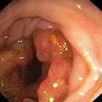
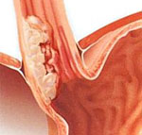
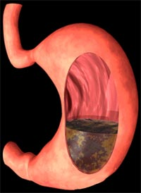
Курение и органы пищеварения
Рак и язва желудка
Рак пищевода

Slide 34
У курящих нередко, в 30-40% случаев, регистрируется расстройство двигательных функций желчных путей, что приводит к застою желчи.
Решите задачу, составив уравнение.
Врачи обследовали курящих. Это составило 35% всех обследованных. Сколько было обследовано курящих людей?

